Slide 1
Uso de Tipos de Datos Compuestos en PL/SQL
MDY3131

Slide 2
Experiencia de Aprendizaje y Competencia Asociada
Experiencia | Nombre | Unidad de Competencia Especialidad – Nivel de la Competencia de Empleabilidad
Nº 2 | Construyendo Bloques Anónimos PL/SQL Complejos | Desarrolla operaciones sobre la base de datos para efectuar procesamiento de datos utilizando el lenguaje asociado de acuerdo a los requerimientos de información.
 |  | Resolución de Problemas (N1)

Slide 3
Objetivos de la Clase
Características de Tipos de Datos Compuestos.
Características de los Registros PL/SQL.
Cómo trabajar con Registros PL/SQL.
Cómo trabajar con Registros usando el atributo %ROWTYPE.
Características de las Tablas PL/SQL.
Cómo trabajar con Tablas PL/SQL.
Características de los VARRAY
Cómo trabajar con VARRAY.

Slide 4
Registros PL/SQL

Slide 5
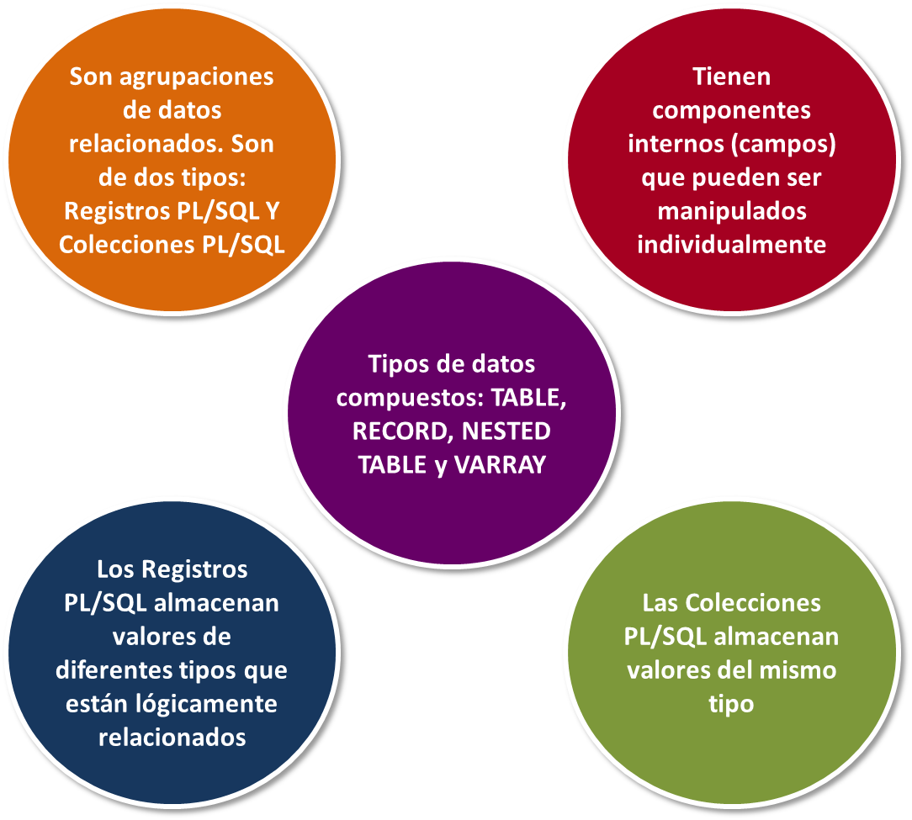
Tipos de Datos Compuestos
Notes:
Tipos de Datos Compuestos
Los tipos de datos Compuestos son agrupaciones de datos relacionados que contienen componentes internos (campos) que pueden ser manipulados individualmente. Los tipos de datos compuestos (también conocidos como colecciones) son de TABLE, RECORD, NESTED TABLE y VARRAY
Pueden soportar múltiples valores diferentes al tipo escalar.
Son de dos tipos:
RECORD (Registros): usados para tratar datos relacionados, pero diferentes, como una unidad lógica. El registro PL/SQL puede tener variables de diferentes tipos.
Colecciones PL/SQL: combinan variables del mismo tipo, para ser tratadas también como una unidad. Existen dos tipos de colecciones:
TABLE (Tablas indexadas, anidadas, multinivel).
VARRAY (Matriz).
Utilizar registros PL/SQL cuando se desee almacenar valores de diferentes tipos que están lógicamente relacionados pero sólo una ocurrencia a la vez.
Utilizar colecciones PL/SQL cuando se desea almacenar valores del mismo tipo.

Slide 6
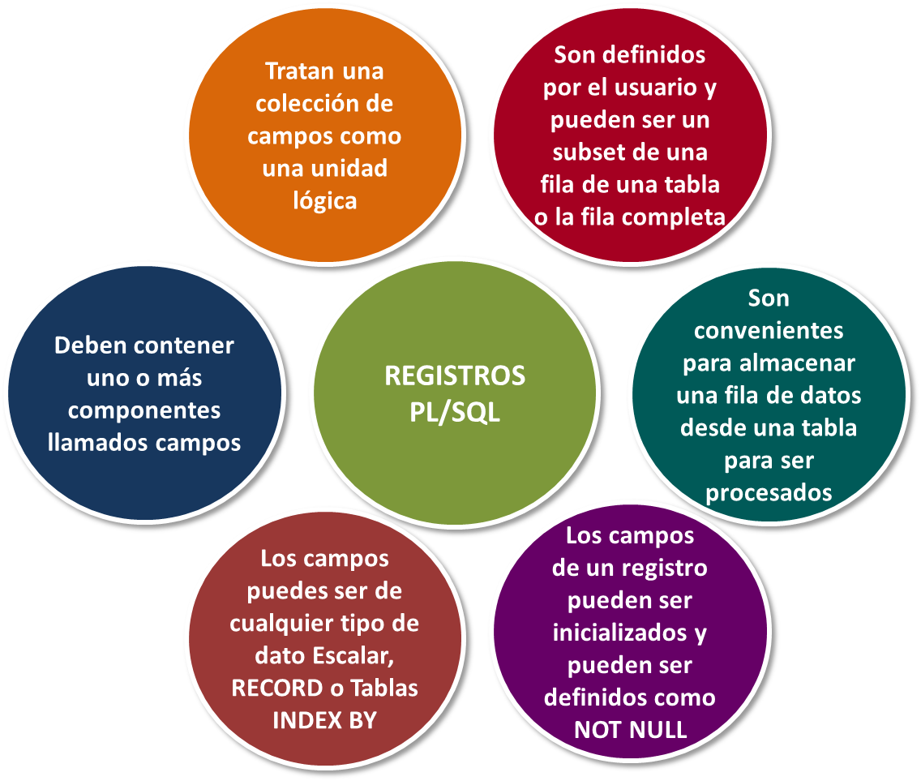
Registros PL/SQL
Notes:
Registros PL/SQL
Son definidos por el usuario y tratan una colección de campos como una unidad lógica. Son convenientes para almacenar una fila de datos desde una tabla para ser procesados. Además se pueden usar para almacenar un subset de datos de la fila.
Deben contener uno o más componentes llamados campos de cualquier tipo de dato Escalar, RECORD o Tablas INDEX BY. Los campos de un registro pueden ser inicializados y pueden ser definidos como NOT NULL, de lo contrario por defecto son inicializados como NULL. La palabra DEFAULT puede ser usada cuando se definen los campos.
Se pueden puede definir RECORD TYPE y declarar registros definidos por el usuario en la sección declarativa de cualquier bloque, subprograma o package.
Se deben declarar todos los identificadores de variables PL/SQL en la sección de declaración antes de hacer referencia de ellas en el bloque PL/SQL. Existe la opción de asignar un valor inicial a una variable (como se muestra en el ejemplo). No es necesario asignar un valor a una variable cuando se declara. Si se hace referencia otras variables en una declaración, se deben haber declarado con anterioridad.

Slide 7
Trabajando con Registros PL/SQL
Primero, definir el Tipo Registro en la sección declarativa de un bloque PL/SQL
Segundo, declarar una variable del Tipo Registro definido
Sintaxis para definir el Tipo Registro:
Sintaxis para declarar una variable del Tipo Registro definido:
TYPE nombre_tipo_registro IS RECORD
(nombre_campo tipo_campo [[NOT NULL] {:= | DEFAULT} expr]
[, nombre_campo tipo_campo …]…);
Identificador nombre_tipo_registro;
Notes:
Trabajando con Registros PL/SQL
Para poder trabajar con un Registro PL/SQL se deben efectuar dos pasos:
Primero se debe definir el Tipo Registro en la sección declarativa de un bloque PL/SQL.
Después se debe declarar una variable del Tipo Registro definido.
En la sintaxis para definir el Tipo Registro:
nombre_tipo_registro: es el nombre del tipo registro PL/SQL (RECORD), este identificador es usado para declarar registros.
nombre_campo: es el nombre del o los campos en el registro.
tipo_campo: es el tipo de dato del campo (cualquier tipo de dato PL/SQL excepto REF CURSOR. Se puede usar el atributo %TYPE y %ROWTYPE). Se puede usar NOT NULL y DEFAULT.
expr: valor inicial que se le puede asignar al campo del registro.
En la sintaxis para declarar una variable del Tipo de Registro definido:
identificador: es el nombre de la variable a la que se asociará el tipo registro PL/SQL.
nombre_tipo_registro: es el tipo registro PL/SQL definido anteriormente.

Slide 8
Trabajando con Registros PL/SQL
Ejemplo creación de un Registro PL/SQL:
Ejemplo creación de un Registro PL/SQL:
DECLARE
TYPE tipo_registro_empleado IS RECORD
(last_name VARCHAR2(25),
job_id VARCHAR2(10),
salary NUMBER(8,2));
registro_empleado tipo_registro_empleado;
...
DECLARE
TYPE tipo_reg_empleado IS RECORD
(id_emp NUMBER(6) NOT NULL := 100,
apell_emp employees.last_name%TYPE,
job_emp employees.job_id%TYPE);
reg_empleado tipo_reg_empleado;
...
Notes:
Trabajando con Registros PL/SQL
En el primer ejemplo, se define el tipo Registro PL/SQL tipo_registro_empleado con los campos last_name, job_id y salary. Posteriormente se define la variable registro_empleado a la que se le asocia el tipo Registro PL/SQL definido anteriormente. En este caso, los campos del registro tienen los mismos nombres que las columnas de la tabla EMPLOYEES. Aún cuando esto no presenta ningún problema porque la base de datos sabe cuando se referencia a las columnas de la tabla y cuando se hace referencia a los campos del registro, como buena práctica de programación se debería considerar que los nombres de campos de un registro fueran diferentes a los nombres de columnas de las tablas, ya que la mantención de los programas es mucho más sencilla.
En el segundo ejemplo, se define el tipo Registro PL/SQL tipo_reg_empleado con los campos id_emp no nulo con valor por defecto de 100, apell_emp y job_emp en los que se utiliza el atributo %TYPE para definir sus tipos de datos que en este caso corresponden a las columnas last_name y job_id de tabla employees respectivamente. Posteriormente se define la variable reg_empleado a la que se le asocia el tipo Registro PL/SQL definido anteriormente.

Slide 9
Trabajando con Registros PL/SQL
Tercero, acceder a los campos del registros por su nombre
Sintaxis para acceder campos del Registro PL/SQL:
Ejemplo:
Ejemplo:
nombre_registro.nombre_campo
DECLARE
registro_empleado.job_id
………………….
DECLARE
reg_empleado.job_emp:='ST_CLERK';
………………….
Notes:
Trabajando con Registros PL/SQL
Los campos en el registro deben ser accedidos por su nombre ya sea para referenciarlos o inicializar con un valor.
En los ejemplos, se acceden a los campos de los registros PL/SQL definidos anteriormente. En el En el primer ejemplo, se hace referencia al campo job_id del registro PL/SQL registro_empleado. En el segundo ejemplo, se asigna al valor ST_CLERK al campo job_empdel registro PL/SQL reg_empleado.

Slide 10
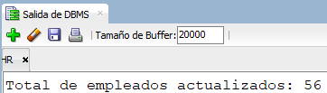
Trabajando con Registros PL/SQL
Ejemplo:
VAR b_porc_aumento NUMBER
EXEC :b_porc_aumento:=1.25
DECLARE
TYPE tipo_reg_empleado IS RECORD
(sal_prom NUMBER(7),
id_emp_min NUMBER(3),
id_emp_max NUMBER(3));
reg_empleado tipo_reg_empleado;
v_tot_emp_act NUMBER(3):=0;
BEGIN
SELECT ROUND(AVG(salary)),MIN(employee_id), MAX(employee_id)
INTO reg_empleado
FROM employees;
FOR i IN reg_empleado.id_emp_min .. reg_empleado.id_emp_max LOOP
UPDATE empleados
SET salary=ROUND(salary*:b_porc_aumento)
WHERE employee_id=i
AND salary < reg_empleado.sal_prom;
IF SQL%ROWCOUNT > 0 THEN
v_tot_emp_act:=v_tot_emp_act+1;
END IF;
END LOOP;
DBMS_OUTPUT.PUT_LINE('Total de empleados actualizados: ' || v_tot_emp_act);
END;
Notes:
Trabajando con Registros PL/SQL
El ejemplo se define el tipo registro PL/SQL tipo_reg_empleado con los campos sal_prom, id_emp_min y id_emp_max. Después se define la variable reg_empleado cuyo tipo de dato será Compuesto ya que se le asigna el tipo de registro creado. En la sentencia SELECT del bloque se obtiene el salario promedio, la identificación de empleado menor y la identificación de empleado mayor. Estos tres valores obtenidos se almacenan en la variable reg_empleado (que es un registro) , esto significa que el salario promedio queda almacenado en el campo sal_prom del registro, la identificación de empleado menor queda almacenado en el campo id_emp_min del registro y la identificación de empleado mayor en el campo id_emp_max del registro.
En el LOOP, el valor de la variable i es declara implícitamente comenzará desde el valor del campo id_emp_min del registro (100) hasta el valor id_emp_max del registro (206). Por cada iteración del loop, se actualizará el salario del empleado si su identificación es igual al valor que tenga la variable i y si su salario es menor al valor que tiene el campo sal_prom del registro (que en este caso es el salario promedio).

Slide 11
Registros usando Atributo %ROWTYPE
El atributo %ROWTYPE se usa para declarar un registro que almacena una fila completa de un tabla o vista
Permite Declara una variable de acuerdo a las columnas de una tabla o de una vista
Los campos del registro toman los nombres y tipos de dato desde las columnas de la tabla o vista que se referencia
El registro también puede almacenar una fila completa obtenida desde un cursor o variable cursor
Sintaxis para definir el registro:
DECLARE identificador referencia%ROWTYPE;
Notes:
Registros usando Atributo %ROWTYPE
El atributo %ROWTYPE es usado para declarar un registro que almacena una fila completa de un tabla o vista.
Declara una variable de acuerdo a una colección de columnas de una tabla o las columnas de una vista de la Base de Datos.
Los campos en el registro toman los nombres y tipos de dato desde las columnas de la tabla o vista al la que se referencia.
Es precedido con el nombre de la tabla o vista de la Base de Datos.
El registro también almacena una fila completa obtenidas desde un cursor o variable cursor.
Un registro definido por el usuario (RECORD) y un registro%ROWTYPE no tienen el mismo tipo de dato.
En la sintaxis para definir el Tipo Registro:
identificador: es el nombre escogido para el registro.
referencia: es el nombre de la tabla, vista, cursor o variable cursor sobre el cual registro está basado. La tabla o vista debe existir para que esta referencia sea valida.

Slide 12
Registros usando Atributo %ROWTYPE
Ejemplo
VAR id_emp NUMBER
EXEC :id_emp:=124
DECLARE
reg_emp employees%ROWTYPE;
BEGIN
SELECT * INTO reg_emp
FROM employees
WHERE employee_id = :id_emp;
/* Se hace referencia en forma explícita a cada campo del registro para insertar sus valores en la tabla */
INSERT INTO empleados_retirados
VALUES (reg_emp.employee_id, reg_emp.first_name, reg_emp.last_name,
reg_emp.email, reg_emp.phone_number, reg_emp.hire_date,
reg_emp.job_id, reg_emp.salary, reg_emp.commission_pct,
reg_emp.manager_id, reg_emp.department_id);
/* Otra opción para insertar es usando el registro completo como se muestra a continuación. Con esta opción, la base de datos obtiene los valores de cada campo del registro y los inserta en ese mismo orden a la tabla. */
INSERT INTO empleados_retirados VALUES reg_emp;
COMMIT;
END;
Notes:
Registros usando Atributo %ROWTYPE
En la segunda parte del ejemplo, en el bloque se declara la variable reg_emp que es un registro cuyos campos son todas las columnas (nombres y tipos de datos) de la tabla
EMPLOYEES. Este registro es utilizado para almacenar la fila completa del empleado 124 (asignado a la variable de BIND id_emp). Los valores almacenados en los campos del registro son utilizados para insertar una nueva fila en la tabla EMPLEADOS_RETIRADOS (creada con anterioridad). En el bloque se muestran dos opciones para insertar los valores almacenados en el registro. La primera opción es referenciar cada campo del registro en forma explícita, la segunda opción es utilizar el registro completo y en este caso es la base de datos quien obtiene los valores de cada campo del registro para insertarlos en la tabla EMPLEADOS_RETIRADOS.

Slide 13
Registros usando Atributo %ROWTYPE
Ejemplo
VAR id_emp NUMBER
EXEC :id_emp:=124
DECLARE
reg_emp employees%ROWTYPE;
BEGIN
SELECT *
INTO reg_emp
FROM employees
WHERE employee_id = :id_emp;
reg_emp.hire_date:=SYSDATE;
reg_emp.salary:=15000;
UPDATE empleados_retirados
SET ROW = reg_emp
WHERE employee_id= :id_emp;
COMMIT;
END;
Notes:
Registros usando Atributo %ROWTYPE
En el ejemplo, se muestra cómo actualizar una fila con un registro. La palabra reservada ROW se utiliza para representar a toda la fila de la tabla. En el bloque PL/SQL, se obtiene la fila completa del empleado 124 desde la tabla EMPLOYEES y los valores se almacenan en el registro reg_emp. Se le asignan nuevos valores a los campos hire_date y salary del registro (SYSDATE y 15000 respectivamente) para finalmente utilizar el registro completo y actualizar la fila completa del empleado 124 en la tabla EMPLEADOS_RETIRADOS.

Slide 14
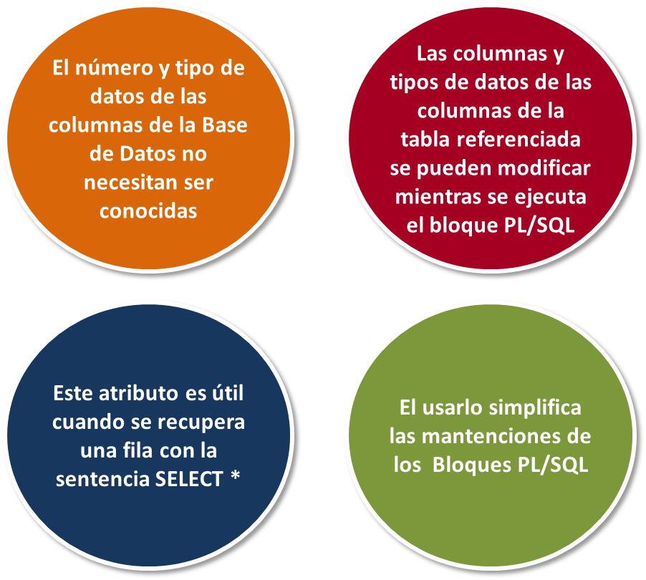
Ventajas de usar Atributo %ROWTYPE

Slide 15
Tablas PL/SQL

Slide 16
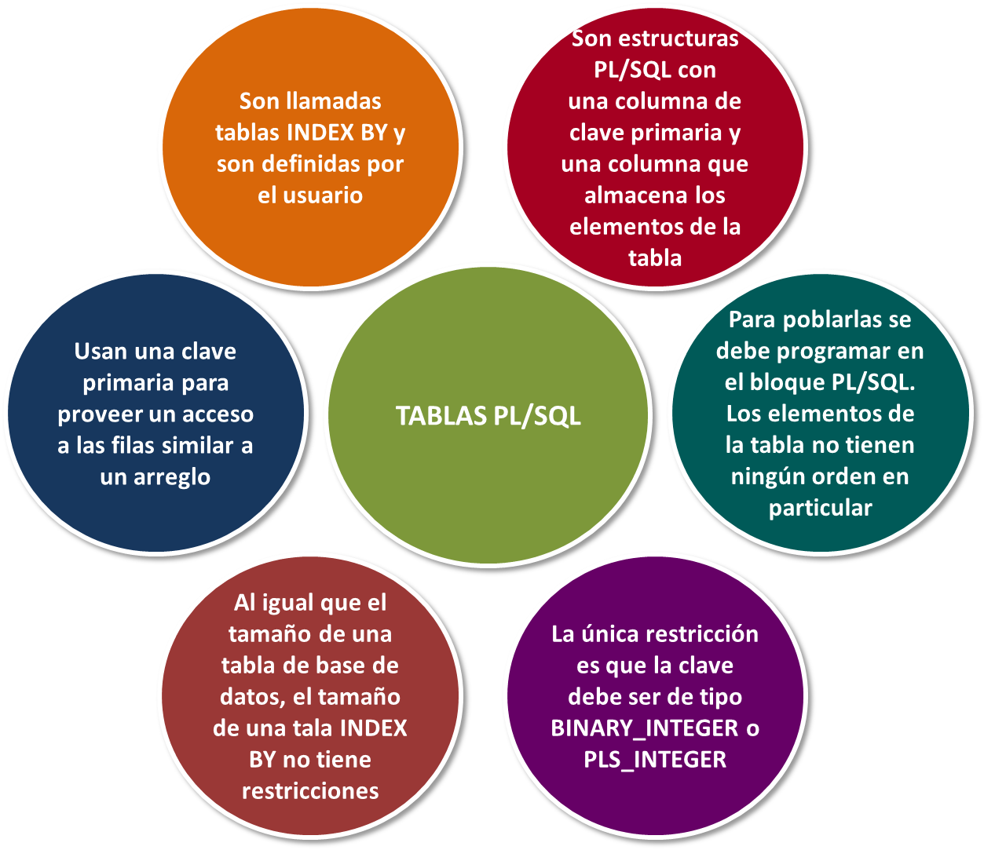
Tablas PL/SQL
Notes:
Tablas PL/SQL
Son tipos de datos compuestos (colecciones) definidas por el usuario. Usan una clave primaria para proveer un acceso a las filas similar a como se leen los valores de un arreglo.
Son estructuras PL/SQL que pueden tener una columna para almacenar un valor y un identificador único para esa columna de datos:
La clave primaria de tipo BINARY_INTEGER, PLS_INTEGER. También puede ser del tipo VARCHAR2 (o subtipos) que cumple la función de índice o identificador para la columna de datos.
Una columna de datos escalares o records, la cual almacena los elementos de la tabla INDEX BY.
Al igual que el tamaño de una tabla de base de datos, el tamaño de una tala INDEX BY no tiene restricciones. Es decir, el número de filas en una tabla INDEX BY puede aumentar de forma dinámica, de modo que la tabla crece a medida que se agregan nuevas filas. Sin embargo, la clave primaria está restringido al valor máximo que un PLS_INTEGER puede contener.
Los elementos que se encuentran en la tabla no guardan ningún orden en particular, no se almacenen de manera contigua en memoria. No son pobladas automáticamente cuando se declaran. Esto se debe programar en el bloque PL/SQL.

Slide 17
Trabajando con Tablas PL/SQL
Primero, definir un tipo de dato TABLE en la sección declarativa de un bloque PL/SQL
Segundo, declarar una variable del Tipo Tabla definido
Tercero, referenciar elementos de la Tabla INDEX BY en la sección del bloque PL/SQL
Sintaxis para declarar el Tipo Tabla:
Sintaxis para declarar una variable del Tipo Tabla definido:
Sintaxis para referenciar elementos de la Tabla INDEX BY:
TYPE nombre_tipo_tabla IS TABLE OF
{tipo_columna | variable%TYPE
| tabla.columna%TYPE} [NOT NULL]
| tabla%ROWTYPE
[INDEX BY PLS_INTEGER | BINARY_INTEGER | VARCHAR2(<tamaño>)];
nombre_tabla nombre_tipo_tabla;
nombre_tabla(índice);
Notes:
Trabajando con Tablas PL/SQL
Para poder trabajar con una tabla INDEX BY se deben efectuar tres pasos:
Declarar un tipo de dato TABLE del tipo INDEX BY.
Declarar una variable de ese tipo de dato.
Posteriormente referenciar los elementos de la tabla.
Sintaxis para declarar un tipo de dato TABLE:
nombre_tipo_tabla: es el nombre del tipo es el nombre del tipo TABLE.
tipo_columna: tipo de dato escalar o compuesto como VARCHAR2, DATE, NUMBER o %TYPE (se puede usar el atributo %TYPE para proporcionar el tipo de dato columna).
Sintaxis para declarar una variable del tipo TABLE definido:
Estos no son tipos de datos predefinidos (para registros PL/SQL) como son para las variables escalares. Por eso se debe crear primero el tipo registro y entonces declarar un identificador usando el tipo.
nombre_tabla: es el nombre de la variable a la que se asociará el tipo Tabla PL/SQL.
nombre_tipo_tabla: es el tipo tabla PL/SQL (TABLE) definido anteriormente
En la sintaxis para hacer referencia a elementos de la Tabla INDEX BY:
índice : pertenece al tipo PLS_INTEGER que representa la fila de la tabla INDEX BY que se desea referenciar.

Slide 18
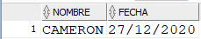
Trabajando con Tablas PL/SQL
Ejemplo:
DECLARE
TYPE tipo_tabla_apellido IS TABLE OF
employees.last_name%TYPE
INDEX BY PLS_INTEGER;
TYPE tipo_tabla_hiredate IS TABLE OF
DATE
INDEX BY PLS_INTEGER;
tabla_apellido tipo_tabla_apellido;
tabla_fecha_contrato tipo_tabla_hiredate;
BEGIN
tabla_apellido(1) := 'CAMERON';
tabla_fecha_contrato(8) := SYSDATE + 7;
INSERT INTO datos_empleado
VALUES(tabla_apellido(1), tabla_fecha_contrato(8));
COMMIT;
END;
Notes:
Trabajando con Tablas PL/SQL
En el ejemplo, primero se crea la tabla datos_empleado. Posteriormente, en el bloque PL/SQL se crean dos tipos de tablas INDEX BY tipo_tabla_apellido y tipo_tabla_hiredate En la primera fila de la tabla tipo_tabla_apellido tendrá el valor CAMERON y en la fila 8 de la tabla tipo_tabla_hiredate tendrá la fecha actual de la base de datos aumentada en 7 días (el ejemplo se ejecutó el 21/12/202020). Posteriormente se insertar en la tabla datos_empleado los valores almacenados en ambas tablas INDEX BY.

Slide 19
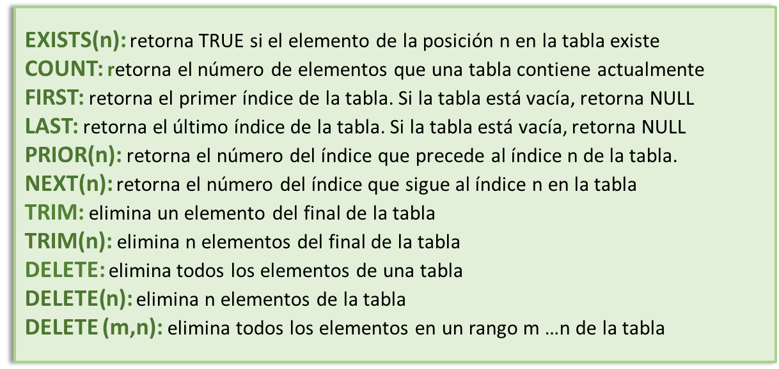
Métodos para el manejo de Tablas PL/SQL

Slide 20
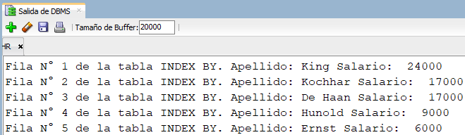
Métodos para el manejo de Tablas PL/SQL
Ejemplo:
VAR b_min_emp NUMBER
VAR b_max_emp NUMBER
EXEC :b_min_emp:=100
EXEC :b_max_emp:=104
DECLARE
TYPE tipo_tabla_emp IS TABLE OF
employees%ROWTYPE
INDEX BY PLS_INTEGER;
tabla_emp tipo_tabla_emp;
v_ind NUMBER(3):=1;
BEGIN
FOR i IN :b_min_emp .. :b_max_emp
LOOP
SELECT *
INTO tabla_emp(v_ind)
FROM employees
WHERE employee_id = i;
v_ind := v_ind +1;
END LOOP;
FOR i IN tabla_emp.FIRST .. tabla_emp.LAST
LOOP
DBMS_OUTPUT.PUT_LINE('Fila N° ' || i || ' de la tabla INDEX BY. Apellido: ' || tabla_emp(i).last_name || ' Salario: ' || tabla_emp(i).salary);
END LOOP;
END;
Notes:
Métodos para el manejo de Tablas PL/SQL
En el bloque PL/SQL, se declara el tipo Tabla INDEX BY tipo_tabla_emp para almacenar temporalmente todos los datos de los empleados cuya identificación esté entre 100 y 104 (5 filas). Al usar el atributo %ROWTYPE, la tabla INDEX BY tendrá como nombres de campos los mismos nombres que tienen las columnas de la tabla EMPLOYEES, los mismos tipos de datos y largos.
El primer loop recupera la información de los empleados y los almacena en la tabla tabla_emp. En el segundo loop, usando los métdos FIRST y LAST, se leen desde el primero al último 5 registros de la tabla tabla_emp para y se muestra el número de la fila, apellido y salario del empleado.

Slide 21
Varray

Slide 22
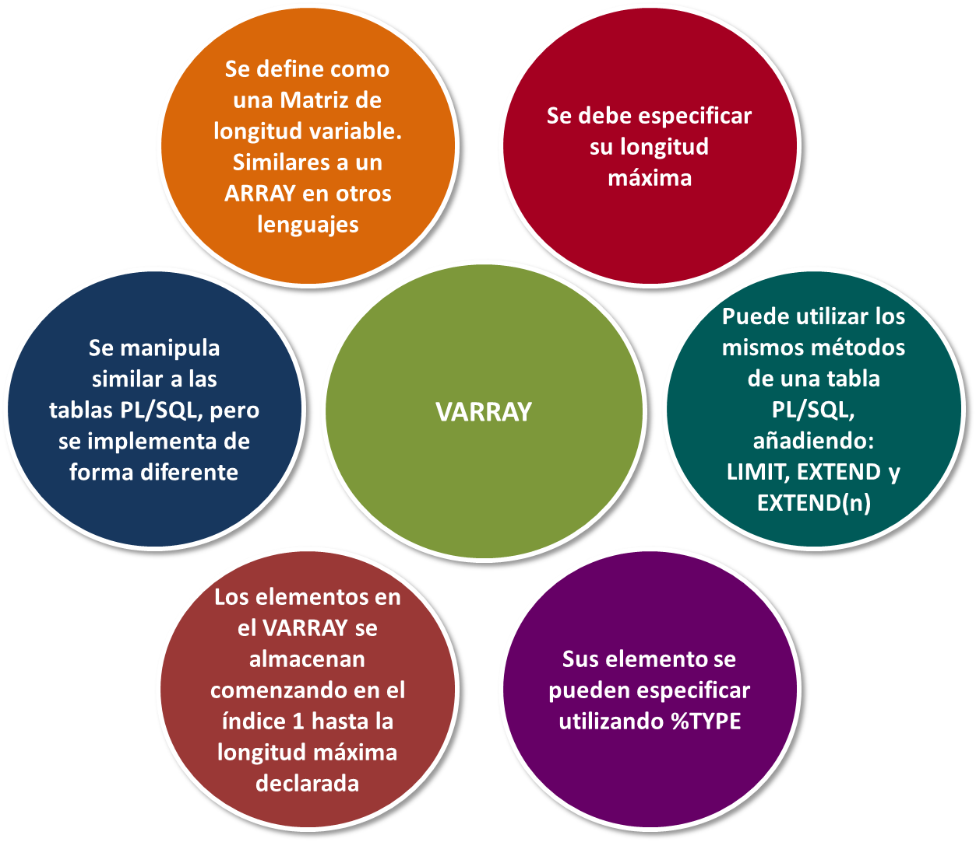
Consideraciones Generales
Notes:
Consideraciones Generales
Se define como una Matriz de longitud variable. Similares a los ARRAYS en otros lenguajes. Se pueden almacenar como columnas en la Base de Datos.
Se manipula de forma muy similar a las tablas PL/SQL, pero se implementa de forma diferente.
Los elementos en el VARRAY se almacenan comenzando en el índice 1 hasta la longitud máxima declarada en el tipo VARRAY.
Se limita la dimensión del VARRAY fijando el límite superior. El tamaño máximo de un VARRAY es de 2GB.
Un VARRAY puede utilizar los mismos métodos de una tabla PL/SQL añadiendo los siguientes:
LIMIT: retorna el número máximo de elementos que admite el VARRAY.
EXTEND: Añade un elemento al VARRAY.
EXTEND(n): Añade (n) elementos al VARRAY.
Sus elemento se pueden especificar utilizando %TYPE. Sin embargo no pueden ser BOOLEAN, NCHAR, NCLOB, NVARCHAR2 o REF CURSOR.

Slide 23
Consideraciones Generales
Primero, definir un tipo de dato VARRAY en la sección declarativa de un bloque PL/SQL
Segundo, declarar una variable del Tipo VARRAY definido
Tercero, referenciar elementos del VARRAY en la sección del bloque PL/SQL
Sintaxis para declarar el Tipo VARRAY:
Sintaxis para declarar una variable del Tipo VARRAY definido:
Sintaxis para referenciar elementos del VARRAY:
TYPE nombre_tipo_varray IS VARRAY (limite_superior)
OF tipo_elemento [NOT NULL]
nombre_varray nombre_tipo_varray;
nombre_varray(índice);
Notes:
Consideraciones Generales
Para poder trabajar con un VARRAY se deben efectuar tres pasos:
Declarar un tipo de dato VARRAY.
Declarar una variable de ese tipo de dato.
Posteriormente referenciar los elementos del VARRAR.
Sintaxis para declarar un tipo de dato VARRAY:
nombre_tipo_varray es el nombre del tipo es el nombre del tipo VARRAY.
limite_superior: es un número entero que específica el número máximo de elementos del VARRAY.
tipo elemento: es el tipo de dato de los elemento. Puede ser un escalar, un registro o cualquier otro tipo permitido
Sintaxis para declarar una variable del tipo VARRAY definido:
Estos no son tipos de datos predefinidos como son para las variables escalares. Por eso se debe crear primero el tipo varray y entonces declarar un identificador usando el tipo.
nombre_varray: es el nombre de la variable a la que se asociará el tipo VARRAY
nombre_tipo_varray: es el tipo VARRAY definido anteriormente
En la sintaxis para hacer referencia a elementos del VARRAY:
índice : representa la posición del VARRAY que se desea referenciar.

Slide 24
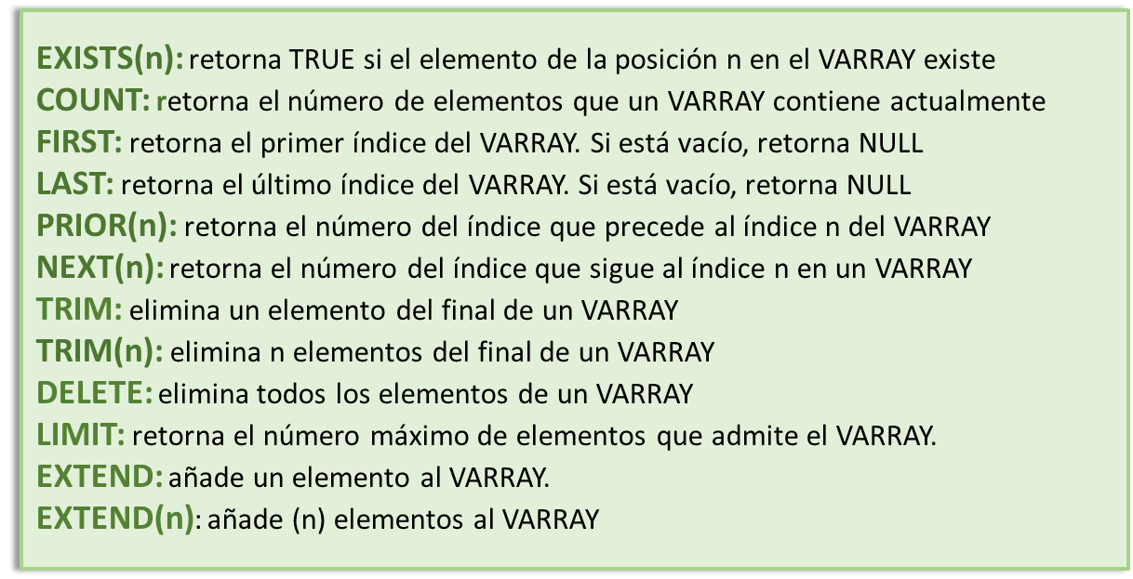
Métodos para el manejo de VARRAY PL/SQL

Slide 25
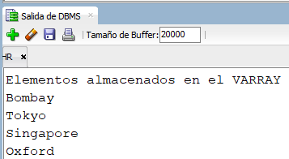
Trabajando con VARRAY
Ejemplo:
DECLARE
TYPE tipo_varray_location IS VARRAY(4)
OF locations.city%TYPE;
varray_oficinas tipo_varray_location;
v_elementos NUMBER(3);
BEGIN
varray_oficinas:= tipo_varray_location('Bombay','Tokyo','Singapore','Oxford');
v_elementos:= varray_oficinas.COUNT();
DBMS_OUTPUT.PUT_LINE('Elementos almacenados en el VARRAY');
FOR i IN 1 .. v_elementos LOOP
DBMS_OUTPUT.PUT_LINE(varray_oficinas(i));
END LOOP;
END;
Notes:
Trabajando con VARRAY
En el bloque PL/SQL del ejemplo, se define el tipo VARRAY tipo_varray_location, de largo máximo 4. Este tipo VARRAY es asignado a la variable varray_oficinas. En la sección de ejecución del bloque, al VARRAY se le asignan los valores Bombay, Tokyo, Singapore y Oxford. Posteriormente, utilizando el método COUNT se obtiene el total de elementos almacenados en el VARRAY y ese valor se utilizar ese valor en el loop para mostrar los valores.

Slide 26
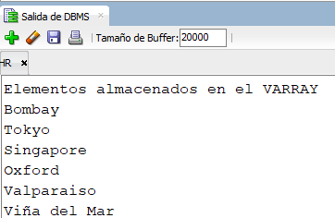
Trabajando con VARRAY
Ejemplo:
DECLARE
TYPE tipo_varray_location IS VARRAY(6)
OF locations.city%TYPE;
varray_oficinas tipo_varray_location;
v_elementos NUMBER(3);
BEGIN
varray_oficinas:= tipo_varray_location('Bombay','Tokyo','Singapore', 'Oxford');
varray_oficinas.EXTEND; -- permite extender en 1 el VARRAY
varray_oficinas(5):='Valparaiso';
varray_oficinas.EXTEND; -- vuelve a extender en 1 el VARRAY
varray_oficinas(6):='Viña del Mar';
v_elementos:= varray_oficinas.COUNT(); -- cuenta cuántos elementos tiene el VARRAY
DBMS_OUTPUT.PUT_LINE('Elementos almacenados en el VARRAY');
FOR i IN 1 .. v_elementos LOOP
DBMS_OUTPUT.PUT_LINE(varray_oficinas(i));
END LOOP;
END;
Notes:
Trabajando con VARRAY
Basados en el ejemplo anterior, ahora en el VARRAY se pueden almacenar hasta 6 elementos, porque en la definición del VARRAY se aumentó a 6 el número máximos de elementos. En la sección de ejecución del bloque, al VARRAY se le asignan primero los valores Bombay, Tokyo, Singapore y Oxford, pero usando el método EXTEND se agregan 2 elementos Valparaíso y Viña del Mar. Si extiende nuevamente el VARRAY, se producirá un error ya que el límite máximo es 6. Si se requieren incorporar más elementos, entonces en la definición del VARRAY se debe aumentar el límite máximo.
Posteriormente, utilizando el método COUNT se obtiene el total de elementos almacenados en el VARRAY y ese valor se utilizar ese valor en el loop para mostrar los valores.

Slide 27
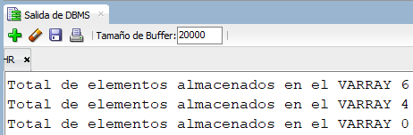
Trabajando con VARRAY
Ejemplo:
DECLARE
TYPE tipo_varray_location IS VARRAY(6)
OF locations.city%TYPE;
varray_oficinas tipo_varray_location;
v_elementos NUMBER(3);
BEGIN
varray_oficinas:= tipo_varray_location('Bombay','Tokyo','Singapore', 'Oxford','Valparaiso','Viña del Mar');
v_elementos:= varray_oficinas.COUNT();
DBMS_OUTPUT.PUT_LINE('Total de elementos almacenados en el VARRAY ' || v_elementos);
-- Se eliminan los 2 últimos elementos del VARRAY
varray_oficinas.TRIM(2);
DBMS_OUTPUT.PUT_LINE('Total de elementos almacenados en el VARRAY ' || varray_oficinas.COUNT);
-- Se eliminan todos los elementos del VARRAY
varray_oficinas.DELETE;
DBMS_OUTPUT.PUT_LINE('Total de elementos almacenados en el VARRAY ' || varray_oficinas.COUNT);
END;
Notes:
Trabajando con VARRAY
Basados en el ejemplo anterior, ahora en el VARRAY se pueden almacenar hasta 6 elementos, porque en la definición del VARRAY se aumentó a 6 el número máximos de elementos. En la sección de ejecución del bloque, al VARRAY se le asignan primero los valores Bombay, Tokyo, Singapore y Oxford, pero usando el método EXTEND se agregan 2 elementos Valparaíso y Viña del Mar. Si extiende nuevamente el VARRAY, se producirá un error ya que el límite máximo es 6. Si se requieren incorporar más elementos, entonces en la definición del VARRAY se debe aumentar el límite máximo.
Posteriormente, utilizando el método COUNT se obtiene el total de elementos almacenados en el VARRAY y ese valor se utilizar ese valor en el loop para mostrar los valores.

Slide 28
Trabajando con VARRAY
Ejemplo:
VAR b_por_aum1 NUMBER
VAR b_por_aum2 NUMBER
VAR b_por_aum3 NUMBER
EXEC :b_por_aum1:=1.25
EXEC :b_por_aum1:=1.15
EXEC :b_por_aum1:=1.05
DECLARE
TYPE tp_varray_porc_aum IS VARRAY(3)
OF NUMBER;
varray_porc_aum tp_varray_porc_aum;
v_min_id_emp NUMBER(3);
v_max_id_emp NUMBER(3);
v_salario NUMBER(8);
v_sal_act NUMBER(8);
BEGIN
varray_porc_aum:= tp_varray_porc_aum(:b_por_aum1,:b_por_aum2,:b_por_aum3);
SELECT MIN(employee_id), MAX(employee_id)
INTO v_min_id_emp, v_max_id_emp
FROM employees;
-- El bloque continúa en la siguiente PPT
Notes:
Trabajando con VARRAY
En el bloque PL/SQL del ejemplo, se define el VARRAY varray_porc_aum que se usará para almacenar los porcentajes de aumento de salarios. En el índice 1 de varray_porc_aum se almacenará el valor 1.25, En el índice 2 el valor 1.15 y en el índice 2 el valor 1.05. Posteriormente, se procesan todos los empleados de la tabla EMPLOYEES y de acuerdo al salario que posean se les aumentará en salario en 25%, 15% o 5%, de acuerdo a la condiciones del bloque PL/SQL.

Slide 29
Trabajando con VARRAY
FOR i IN v_min_id_emp .. v_max_id_emp LOOP
SELECT salary
INTO v_salario
FROM employees
WHERE employee_id = i;
IF v_salario < 5000 THEN
v_sal_act:= ROUND(v_salario*varray_porc_aum(1));
ELSIF v_salario < 15000 THEN
v_sal_act:= ROUND(v_salario*varray_porc_aum(2));
ELSE
v_sal_act:= ROUND(v_salario*varray_porc_aum(3));
END IF;
UPDATE empleados
SET salary=v_sal_act
WHERE employee_id=i;
END LOOP;
END;

Slide 30
Resumen de la Clase
Se describieron las características de Tipos de Datos Compuestos.
Se describieron las características de los Registros PL/SQL.
Se explicó cómo trabajar con Registros PL/SQL.
Se explicó cómo trabajar con Registros usando el atributo %ROWTYPE.
Se describieron las características de las Tablas PL/SQL.
Se explicó cómo trabajar con Tablas PL/SQL.
Se describieron las características de los VARRAY
Se explicó cómo trabajar con VARRAY.

